Slide 1

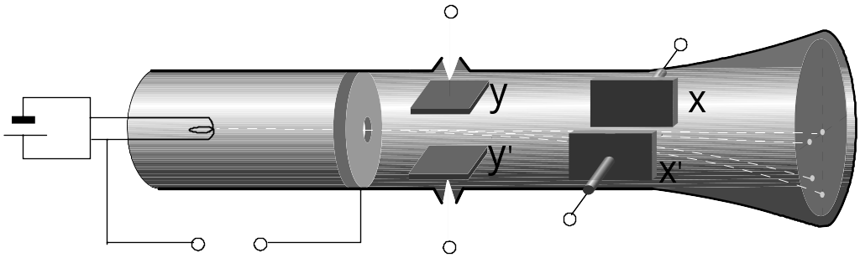

Slide 2
示波器原理
一维偏转
L
L‵
u₁
Y
v₀
u₂
o
θ
h
v
r
Y`

Slide 3

二维偏转
u₁
X
Y
Y
Y
X
X`
X
X`
Y`
X`
Y`
Y`
演示

Slide 4
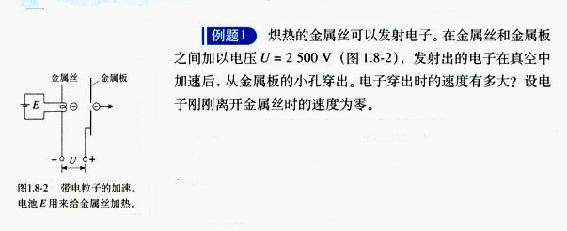
所以

Slide 5
